Slide 1
Види і засоби педагогічного спілкування
Хаустова Олена Валеріївна
К.п.н., доцент кафедри педагогіки і
психології освітньої діяльності ЗНУ
Лекційне заняття 2
2023 р.

Slide 2
План
Види спілкування.
Поняття про засоби професійного спілкування викладача.
Вербальні та невербальні засоби професійно-педагогічного спілкування.
Екстралінгвістичні та просодичні засоби професійного педагогічного спілкування.
Міміка, жести, візуальний контакт.
Міжособистісний комунікативний простір.
Основні ознаки культури мови та мовлення викладача.
Техніка мовлення.
Мовленнєвий етикет педагога.

Slide 3
Вміння/Знання | Знаю/ вмію | Хочу дізнатись/навчитись
Види спілкування
Поняття про засоби професійного спілкування викладача
Вербальні та невербальні засоби професійно-педагогічного спілкування
Екстралінгвістичні та просодичні засоби професійного педагогічного спілкування
Міміка, жести, візуальний контакт
Міжособистісний комунікативний простір
Основні ознаки культури мови та мовлення викладача
Техніка мовлення
Мовленнєвий етикет педагога.

Slide 4
Моя мета

Slide 5
Педагогічне спілкування — це система органічної соціально-психологічної дії учителя-вихователя і вихованця в усіх сферах діяльності, що має певні педагогічні функції, спрямоване на створення оптимальних соціально-психологічних умов активної та результативної життєдіяльності особистості.

Slide 6
Які функції властиві спілкуванню?
пізнання особистості;
обмін інформацією;
організація діяльності;
обмін ролями;
співпереживання;
самоутвердження;
регулювання спільної діяльності;
спонукання особистості до дії та взаємодії.

Slide 8
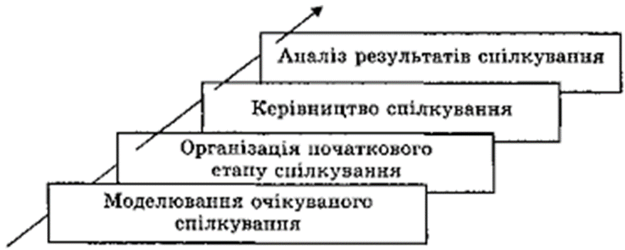
Етапи організації педагогічного спілкування
1) моделювання, очікуваного спілкування (прогностичний)
2) організація початкового етапу спілкування ("комунікативна атака". Організація через конкретну діяльність, спрямовуваність на діяльність, яка викликає інтерес;
3) керівництво спілкуванням та підтримання ініціативи здобувачів освіти, врахування соціальних та індивідуальних особливостей, заохочення до активного спілкування;
4) аналіз результатів спілкування (зіставлення проведеної роботи з раніше визначеними завданнями, виділення і аналіз допущених помилок, обдумування шляхів і засобів подолання виявлених помилок у майбутньому).

Slide 10
Основні класифікації видів педагогічного спілкування
В залежності від поєднання стилів спілкування:
Дидактичне педагогічне спілкування – здійснюється за допомогою індивідуальної взаємодії дитини і педагога («лицем до лиця»).
Фронтальне педагогічне спілкування – здійснюється між педагогом і всіма дітьми одночасно («учитель-учень-учень»).

Slide 11
Класифікація видів спілкування за О.В.Кириловою
За змістом виділяють:
матеріальне спілкування – пов’язане з різними видами діяльності педагога і дітей, а також обміном її продуктами;
когнітивне спілкування – направлено на обмін між учасниками спілкування інтелектуальними продуктами діяльності, в тому числі отриманими знаннями, вміннями і навичками;
мотиваційне спілкування – основна мета даного виду спілкування – це стимулювання позитивних мотивів діяльності дітей, а в першу чергу мотив на навчання і розвиток пізнавальної активності;
інструментальне спілкування – покликане обслуговувати організацію реалізованої діяльності дітей і педагога (як індивідуальної, так і колективної).

Slide 12
Класифікація видів спілкування за О.В.Кириловою
За типами взаємних контактів :
пряме спілкування – в його основі лежать особисті контакти і безпосереднє сприйняття учасниками спілкування один одного, що виражаються емоцій, почуттів і дій;
непряме спілкування – реалізується з використанням посередників, до ролі яких можуть виступати оточуючі люди;
відкрите спілкування – передбачає повне вираження партнерами власної точки зору кожним учасником, врахування позиції співрозмовника;
закрите спілкування – учасники спілкування не висловлюють своєї думки відкрито;
напівзакрите спілкування – направлено на одностороннє розпитування відомостей;
тактильно-чуттєве спілкування – в основі даного спілкування лежить взаємодія між сторонами за допомогою дотиків і тактильних контактів.

Slide 13
Класифікація видів спілкування за О.В.Кириловою
За характером поведінки партнерів розрізняють:
примітивно-формальне спілкування – характеризується формальними питаннями, відсутністю зацікавленості в здійсненні спілкування обома її сторонами;
інформаційне спілкування – спрямоване на безпосередню передачу інформації від одного учасника спілкування до іншого;
ділове спілкування – реалізується в рамках педагогічної професії, виключно на робочі теми;
інтимно-особистісне спілкування – здійснюється між педагогом на особисті для дитини теми, наприклад, з метою встановлення причин проблем у розвитку і т. д.

Slide 14
Класифікація видів спілкування за О.В.Кириловою
За суб’єктно-об’єктною орієнтацією:
духовно-орієнтоване,
групове предметно-орієнтоване,
особистісно-орієнтоване,
соціально-орієнтоване,
формально-рольове,
орієнтоване на справу.

Slide 15
Класифікація видів спілкування за О.В.Кириловою
По засобах спілкування:
вербальний;
невербальне;
емоційно-чуттєве;
діяльнісно-інструментальне.

Slide 16
Класифікація видів спілкування за О.В.Кириловою
За цілепокладанням:
контактне спілкування – націлене на встановлення взаємного співробітництва;
інформаційно – спонукальне – сприяє обміну відомостями, задумами, рішеннями

Slide 17
Класифікація видів спілкування за О.В.Кириловою
За характером дій партнерів
-спілкування, орієнтоване на контроль,
взаємне розуміння,
взаємодію і співпрацю.

Slide 18
Засоби педагогічного спілкування

Slide 19
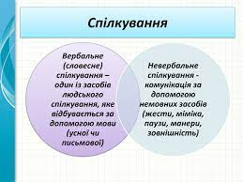
Мовні та невербальні засоби спілкування

Slide 20
Поняття | Визначення
Мова - | це система словесних знаків. Вона включає в себе слова з їхніми значеннями і синтаксис - набір правил, за якими будується речення.
Знаки | в людини виконують не лише зовнішньо комунікативну функцію, а й функцію повідомлення самого себе про те, що відбувається, тобто внутрішньо комунікативну. Знак набуває форми поняття про предмет, хоч щодо предмета він лише ярлик, який може бути змінений, що й відбувається з часом у мові з багатьма словами
Значення слова його особистісний смисл | Значення слів для всіх є однаковим, а особистісний смисл їх змінюється залежно від віку, переживань, статі, індивідуальних особливостей тощо
Мовлення | - це конкретне застосування мови для висловлення думок, почуттів і настроїв. Мовлення є явищем психічним. Воно завжди індивідуальне і суб'єктивне, адже виявляє ставлення індивіда до об'єктивної реальності.

Slide 21
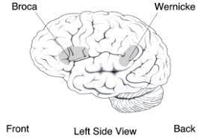
Функція мовлення та робота кори головного мозку
Функція мовлення властива лише корі людського мозку, оскільки воно виникло в процесі трудового спілкування людей.
Мовлення пов'язане з роботою всієї кори великих півкуль. Проте окремі ділянки відіграють у мовленні специфічну роль.
Задня третина нижньої лобної закрутки лівої півкулі (центр Брока-мовленнєва артикуляція.
«Центр Верніке", - це задня третина верхньої скроневої закрутки лівої півкулі. Вона забезпечує розуміння мови.
Однак ці ділянки кори не є самостійними центрами, а лише елементами складного нервового механізму мовленнєвої діяльності. Мовлення - це координована діяльність усієї кори великих півкуль

Slide 22
Механізми вербального спілкування
програмування мовленнєвого висловлювання,
побудови синтаксичної структури речення,
"озвучення" слів.
сприйманні мовлення відбувається "переклад" звуків у значення слів,
розуміння,
зворотного зв'язку.

Slide 23
Механізми вербального спілкування. Порушення
Розлади мовлення - афазії.
Вони проявляються, зокрема, в тому, що людина розуміє фразу, але не може її побудувати,
або ж втрачає здатність сприймати зміст за збереження здатності до висловлювання тощо.
Проте завдяки пластичності мозку, його компенсаторним властивостям мовленнєві функції можуть відновлюватися.

Slide 24
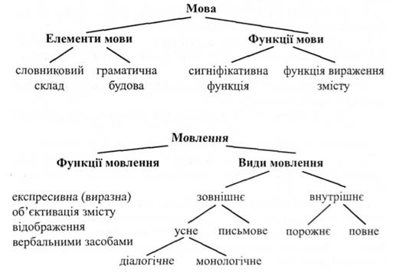

Slide 25
Види мовленнєвої діяльності
за складністю психофізіологічних механізмів, які забезпечують процес мовлення, вирізняють: хорове мовлення; ехолалічне (просте повторення); мовлення-називання; комунікативне мовлення;
за рівнем планування: активне (монологічне); реактивне (діалогічне); допоміжні види мовлення (читання письмового тексту);
за довільністю (більш чи менш довільне);
за екстеріоризованістю чи інтеріоризованістю: зовнішнє: усне (монолог, діалог й афективне мовлення); писемне.
Найпростішою структурою є усне афективне мовлення, яке й мовленням може називатися лише умовно, оскільки в ньому немає чіткого мотиву (прохання, наказу, повідомлення), а його місце посідає афективне напруження, яке дістає вихід у формі вигуку

Slide 26
Діалогічне мовлення
Діалог - безпосереднє спілкування двох і більше людей у формі розмови чи обміну репліками:
прохання чи наказ,
передача повідомлення чи висловлення почуттів.
уточнювальні запитання,
репліки,
висловлення своєї думки, уточнення її.
Характерним для діалогічного мовлення є й те, що воно здебільшого протікає в умовах конкретної ситуації і супроводжується невербальними засобами спілкування - жестами, мімікою, пантомімікою тощо. Діалогічне мовлення ситуативне, неповне, скорочене, фрагментарне, та все ж не перестає бути зрозумілим, оскільки кожне висловлювання зумовлене попереднім. Воно малоорганізоване, особливо велику роль відіграють у ньому різноманітні кліше й шаблони.

Slide 27
Усне монологічне мовлення
- це складний різновид мовлення, який може виступати в різних формах: розповіді, доповіді, лекції.
На відміну від діалогу, монолог характеризується розгорнутістю, значно меншим використанням допоміжних засобів, активністю, організованістю, зв'язністю, конкретністю, послідовністю, доказовістю, граматичною правильністю.
Монолог не терпить неправильної побудови фраз, скоромовок, монотонності чи надмірної жестикуляції.

Slide 28
Писемне монологічне мовлення
Є найскладнішим різновидом висловлювання. Воно з'явилося пізніше за усне.
Першими його спробами є наскальні малюнки - це так зване ідеографічне мовлення.
Його можна розглядати як нагадування самому собі про те, що необхідно розповісти.
Пізніше з'явилося ієрогліфічне письмо (знаки предметів) і, нарешті - алфабетичне, яким ми користуємося сьогодні.
Його винахід приписують стародавнім фінікійцям. Особливістю писемного мовлення є насамперед те, що це мовлення без співрозмовника чи з уявним співрозмовником.

Slide 29
Внутрішнє мовлення
Внутрішнє мовлення великою мірою звернене також до співрозмовника. Це може бути цілком конкретна людина, з якою ми ведемо внутрішній діалог.
Внутрішнє мовлення тісно пов'язане з мисленням, оскільки бере участь у фазах планування та виконання діяльності.
Воно характеризується фрагментарністю та уривчастістю, оскільки себе ми розуміємо з "півслова".
Воно формується на основі зовнішнього мовлення, а отже, також має соціальне походження.
Процес переходу зовнішнього мовлення у внутрішнє називають інтеріоризацією, а з внутрішнього у зовнішнє - екстеріоризацією мовлення. Екстеріоризація мовлення потребує значного тренування, оскільки зрозуміле собі не завжди легко вербалізувати, сформулювати так, щоб зрозуміли усі. Звичні з дитинства форми спілкування людини, специфіка професії, особливості розумової та трудової діяльності формують певний стиль її мовлення.

Slide 30
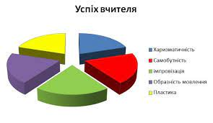
Педагогічне мовлення
- це діалогічне мовлення вчителя в навчально-виховному процесі, метою якого є вплив на учнів, спрямований на їхнє інтелектуальне та особистісне зростання.
Виокремлюють три аспекти педагогічного мовлення:
інформаційний,
виразний
та впливовий.

Slide 31
Педагогічне мовлення
Інформаційний аспект педагогічного мовлення може виконувати різноманітні функції (дидактичну, науково-пізнавальну, комунікативну, організаторську тощо) і виявляється в передачі певних знань від учителя до учня.
Його реалізація залежить від розвитку таких якостей мовлення вчителя, як конкретність, чіткість, ясність, логічність, дохідливість.

Slide 32
Педагогічне мовлення
Виразний бік педагогічного мовлення допомагає передати почуття й ставлення вчителя до учня та реалізується такими якостями, як емоційність, експресивність, образність мовлення.
Міра вияву почуття в інтонації, жестах, міміці залежить від типологічних особливостей вчителя і підсилює значущість інформації.

Slide 33
Педагогічне мовлення
Впливовий бік педагогічного мовлення забезпечується через реалізацію насамперед сугестивної та організаторської функцій. Значною мірою він залежить від розвитку вольових якостей учителя, сили його волевиявлення, яка нерідко сприймається учнями на інтуїтивному рівні.

Slide 34
Педагогічне мовлення
Педагогічне мовлення, хоч і залишається ситуативним і контекстуальним, є більш розгорнутим, оскільки думка вчителя має бути зрозумілою і однозначною, з урахуванням вікових та індивідуальних особливостей учня чи групи учнів одночасно.

Slide 35
Педагогічне мовлення
У педагогічному мовленні ми маємо справу з умінням побудувати й здійснити мовлення таким чином, щоб воно було оптимальним, якнайкраще пристосованим до завдань інформування та переконання задля реалізації педагогічної мети. Ця оптимальність може бути представлена на різних рівнях: композиційно-логічному, фразеологічному, лексичному, синтаксичному та ін.

Slide 36
Педагогічне мовлення
Для правильного здійснення мовлення необхідні певні мовленнєві навички та уміння, відпрацьована техніка. Якщо розглядати педагогічне мовлення як процес, як діяльність, то в ньому можна виділити цільовий, мотиваційний, змістовий, операційний та контрольно-корекційний компоненти.
Джерелами формування педагогічного мовлення є особистий досвід учителя, наслідування, навчання та самостійна робота над собою.

Slide 37
Невербальна комунікація
Комунікація — це процес спілкування і передачі інформації між людьми або їх групами у вигляді усних і письмових повідомлень, мови рухів тіла і параметрів мови

Slide 39
Невербальна комунікація
Невербальна комунікація доповнює, підсилює мовленнєве висловлювання, допомагає розкрити змістовий бік інформації. Вона представлена різноманітними знаковими системами, які включають у себе не лише моторику різних частин тіла людини, а й просторово-часові характеристики організації спілкування тощо.

Slide 40
Невербальна комунікація: екстралінгвістичні та просодичні засоби
Екстралінгвістичні (позамовними) засоби комунікації - паузи, покашлювання, сміх, позіхання, плач. Просодичні засоби — характеристика голосу, темп, тембр, висота, гучність, наголошування, акцент мовлення

Slide 41
Невербальна комунікація
хоча люди зважують свої слова, справжні почуття можна прочитати через міміку, жести, інтонацію і тембр голосу.
Кожен з цих невербальних елементів спілкування може допомогти нам переконатися в правильності сказаного або ж навпаки, поставити сказане під сумнів.

Slide 42
Невербальна комунікація
Засобами невербального спілкування є міжособистісний простір, візуальний контакт, експресія та ін. Міжособистісний простір, або дистанція спілкування - це суб'єктивний просторовий критерій емоційної близькості людей. Дистанція залежить від близькості стосунків людей, віку, соціального статусу партнер.
Переважно, люди почувають себе зручно і справляють приємне враження на співрозмовника, якщо сидять чи стоять на віддалі, яка, на їхню думку, відповідає дистанції діалогу. Надміру близьке, як і надто віддалене розміщення негативно впливає на результат спілкування

Slide 43
Невербальна комунікація
На процес спілкування впливають також орієнтація та кут, під яким партнери сприймають один одного. Орієнтація - це розміщення людей, яке може варіюватись від положення обличчям один до одного до положення "спина до спини". Під час бесід за столом орієнтація партнерів визначається характером спілкування. Якщо в ньому є елементи суперництва, то люди сідають навпроти, а якщо кооперації - з одного боку столу. Випадкова бесіда, зазвичай, дає позицію "навкіс", коли партнери сприймають один одного під непрямим кутом.

Slide 44
Невербальна комунікація
На процес спілкування впливають також орієнтація та кут, під яким партнери сприймають один одного. Орієнтація - це розміщення людей, яке може варіюватись від положення обличчям один до одного до положення "спина до спини". Під час бесід за столом орієнтація партнерів визначається характером спілкування. Якщо в ньому є елементи суперництва, то люди сідають навпроти, а якщо кооперації - з одного боку столу. Випадкова бесіда, зазвичай, дає позицію "навкіс", коли партнери сприймають один одного під непрямим кутом.

Slide 45
Невербальна комунікація. Дистанція
Стать і особистісні особливості також впливають на віддаль між партнерами. Звичайно жінки стоять чи сидять ближче до співрозмовника, ніж чоловіки. Психічно врівноважені люди підходять ближче один до одного, тим часом як тривожні намагаються триматися на віддалі. Зацікавлені один в одному співрозмовники скорочують дистанцію спілкування.

Slide 46
Невербальна комунікація. Дистанція
За даними американських психологів, віддаль між партнерами залежить від різновиду взаємодії і варіює в таких межах:
- інтимна дистанція (до 0,5 м) відповідає інтимним стосункам, трапляється також у спорті, балеті;
- міжособистісна дистанція (0,5-1,2 м) - у бесідах з друзями;
- соціальна дистанція (1,2-3,7 м) - для неформальних соціальних та ділових стосунків;
- публічна дистанція (3-7 м і більше), на якій не вважається грубим обмінятися репліками чи утриматися від спілкування. Правильно обрана дистанція задає тон спілкуванню.
Міжособистісний простір впливає також на тривалість і частоту візуальних контактів.

Slide 47
Невербальна комунікація. Дистанція
За даними американських психологів, віддаль між партнерами залежить від різновиду взаємодії і варіює в таких межах:
- інтимна дистанція (до 0,5 м) відповідає інтимним стосункам, трапляється також у спорті, балеті;
- міжособистісна дистанція (0,5-1,2 м) - у бесідах з друзями;
- соціальна дистанція (1,2-3,7 м) - для неформальних соціальних та ділових стосунків;
- публічна дистанція (3-7 м і більше), на якій не вважається грубим обмінятися репліками чи утриматися від спілкування. Правильно обрана дистанція задає тон спілкуванню.
Міжособистісний простір впливає також на тривалість і частоту візуальних контактів.

Slide 48
Невербальна комунікація. Візуальний контакт
Візуальний контакт є надзвичайно важливою частиною спілкування. Погляд на співрозмовника означає не лише зацікавленість, а й зосередженість на тому, що нам говорять. Під час розмови партнери то дивляться один на одного, то відводять погляди, даючи змогу "відпочити". Час від часу їхні погляди зустрічаються і знову розходяться. Нам значно легше підтримувати візуальний контакт при обговоренні приємної теми, аніж неприємної, заплутаної. В останньому випадку настирливий погляд викликає роздратування, оскільки сприймається як втручання в особисті переживання, як ознака ворожого ставлення. Ми схильні довше дивитися на тих, ким захоплюємося, з ким у нас близькі стосунки. Звичайно, візуальний контакт допомагає тому, хто говорить, відчути, що говорять саме з ним, і справити приємне враження. Він допомагає регулювати розмову

Slide 49
Невербальна комунікація. Експресія
Експресія виявляється в міміці, пантоміміці, інтонації голосу.
Експресія настільки інформативна, що можлива передача складного повідомлення без вживання слів.
Особливо експресивними є губи людини. Всім відомо, що міцно стиснуті губи відображають глибоку задуму, вигнуті - іронію чи сумнів, напіввідкриті - здивування тощо.
Обличчя експресивно відображає почуття, а тому в розмові ми намагаємося контролювати чи маскувати вираз свого обличчя. Проте посмішка, наприклад, може відобразити різні мотиви, а тому варто бути обережним у її тлумаченні.

Slide 50
Невербальна комунікація. Експресія
Це стосується й інших мімічних позначень емоцій: при мруження повік, рухів очей, брів, лицевих м'язів. З одного боку, міміка зумовлена вродженими чинниками відображення фундаментальних емоцій на обличчі, до яких належать страх, радість, біль, а з іншого - соціальними нормами стосунків між людьми. Умови діяльності людей і соціальне середовище, а також національні та культурні стандарти обмежують мімічне відображення почуттів. Люди маскують їх за виразом свого обличчя. Що складніше за своєю соціальною природою почуття, то складніше його відображення в міміці, і правильне розпізнавання

Slide 51
Невербальна комунікація. Експресія
Загалом жести й міміка несуть до 40% інформації. У природних умовах спілкування вони виникають мимовільно, виходячи зі змісту діяльності, її емоційного напруження. Ритмічно узгоджуючись з інтонацією, наголосами та паузами, жести допомагають привернути увагу слухача до основної частини висловлювання, виразити емоційне ставлення до думки, яка вербалізується.

Slide 52
Невербальна комунікація. Експресія
Палітра жестів надзвичайно різноманітна, і кожен має свої, органічно властиві йому рухи. Надмірна жестикуляція стомлює і викликає роздратування у присутніх. Подібно до слів-паразитів, є і вироблені звичні жести, які не відповідають змісту інформації, а лише відволікають співрозмовника від сприймання мовлення (поправляння волосся, потирання перенісся чи рук, покручування ґудзика тощо). Усі рухи в спілкуванні мають бути мотивованими, природно породжуватися висловлюваною думкою і почуттями

Slide 53
Невербальна комунікація у педагогічному спілкуванні
У педагогічному спілкуванні невербальні засоби часто мають самостійне смислове значення. Навколомовні компоненти спілкування в системі "вчитель-учень" можна поділити на кілька типів залежно від їхньої ролі в процесі спілкування вчителя з учнем: "пошукові компоненти", які вчитель враховує перед спілкуванням; сигнали, які використовують для корекції вже встановленого контакту; регулятори, які поділяються на сигнали від учнів - підтвердження того, що вчителя зрозуміли, і ті, які йдуть від учителя із "запитаннями" про розуміння сказаного; модуляція голосу вчителя та учнів як реакція на зміну умов спілкування.

Slide 54
Невербальна комунікація у педагогічному спілкуванні
Зазначимо, що всі ці навколомовні засоби мають різні функції. Учитель має вміти не просто правильно обрати навколомовний засіб, наприклад, не переплутати стверджувальної інтонації з питальною, а вміти висловити різну міру стверджування, різні відтінки питання. Інтонаційні перепади, інтонаційний "малюнок" використовують для того, щоб безпосередньо впливати на почуття учнів: функція вияву емоцій.

Slide 55
Невербальна комунікація у педагогічному спілкуванні
Мовлення вчителя супроводжується жестами, які допомагають виявити почуття. Жести поділяються на значущі, виразні та побічні. Значущі жести - це стверджувальний чи заперечувальний кивок, невпевнене стискання плечима та ін., тобто такі, що можуть слугувати в розмові самостійною реплікою. Виразні жести застосовуються вчителем для підкріплення якихось особливо важливих, емоційних, переконливих місць у фразі. Вчителімайстри звертаються до них нечасто, аби підкреслити їхню важливість, оскільки часте, одноманітне повторення певних рухів неприємне, викликає роздратування. Побічні рухи шкідливі для мовлення вчителя, оскільки відволікають учнів

Slide 56
Невербальна комунікація у педагогічному спілкуванні
Вербальні та невербальні засоби спілкування тісно взаємопов'язані. Експериментально встановлено, що понад 50% змісту інформації передається виразом обличчя, близько 40% - інтонуванням слів і менше 10% - їхнім значенням. Ці цифри суттєво варіюються залежно від змісту та емоційного навантаження фрази, але єдність та взаємо впливовість систем комунікації незаперечні.

Slide 60
Правила оптимізації педагогічної взаємодії
заходити до аудиторії бадьорим, упевненим, енергійним
демонструвати готовність до спілкування
створювати у аудиторії необхідний емоційний настрій
здійснювати органічне керування власним самопочуттям та спілкуванням
проявляти гнучкість, оперативність, правильно добирати методику впливу на здобувачів освіти

Slide 61
Правила оптимізації педагогічної взаємодії
правильно сприймати і узагальнювати інформацію;
проявляти емпатію і здійснювати рефлексію;
спостережливість;
слухати і розуміти, впливати за допомогою переконання, емоційного зараження, навіювання;
при необхідності змінювати стилі і позиції спілкування;
долати конфлікти, “гасити” конфліктні ситуації в момент їх зародження

Slide 62
https://www.unicef.org/ukraine/media/19841/file/Tvoya_syla.pdf
Інтерактивна вправа «Дай п’ять» С.Ройз)
5 моїх суперсил
5 моїх бажань та мрій
5 спогадів про успіх
5 корисних звичок
5 улюблених книжок

Slide 63
Правила оптимізації педагогічної взаємодії
більше поваги і більше вимог
духовний зв'язок, безумовне прийняття,прийняття
не "інформування" , а організація здобуття певного досвіду, його переосмислення
«особистість – особистість», а не «вчитель – учень»
розпізнавати інтереси, стимулювати внутрішню мотивацію до діяльності
активізувати творчий потенціал;
бачити педагогічні проблеми і вирішувати їх безконфліктним способом
Діалог, а не монолог
емоційна і психологічна підтримка, турбота
акцентувати увагу на сильних сторонах, потенційних здібностях
розуміти особливості "Я-образу" кожного і бачити прийоми його "захисту"
щирість поведінки в спілкуванні, уміння розкрити своє позитивне ставлення
для оптимальної взаємодії педагог повинен прагнути зрозуміти самого себе

Slide 64
Практика «Особистий досвід: образа на педагога»
Ситуація з дитинства, коли відчували образу
Несправедливість
Образа другу
Ситуація із дитинства
Ситуація із юності
Я – доросла, підхожу до дитини. Чи хоче вона обійняти
Поговоріть. Що Ви хочете сказати
Дати чарівну паличку
Що Ви порадите педагогу

Slide 65
Структура професійного педагогічного спілкування

Slide 66
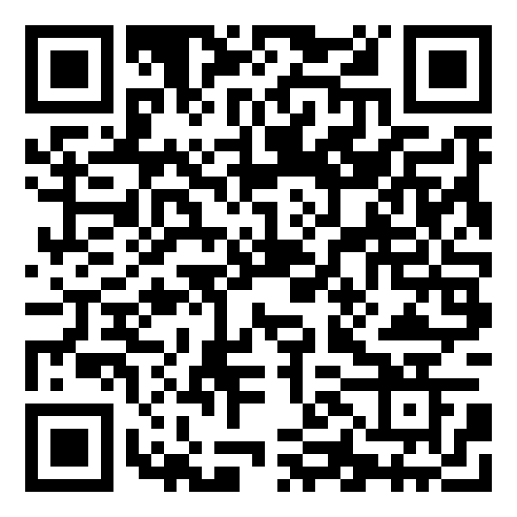
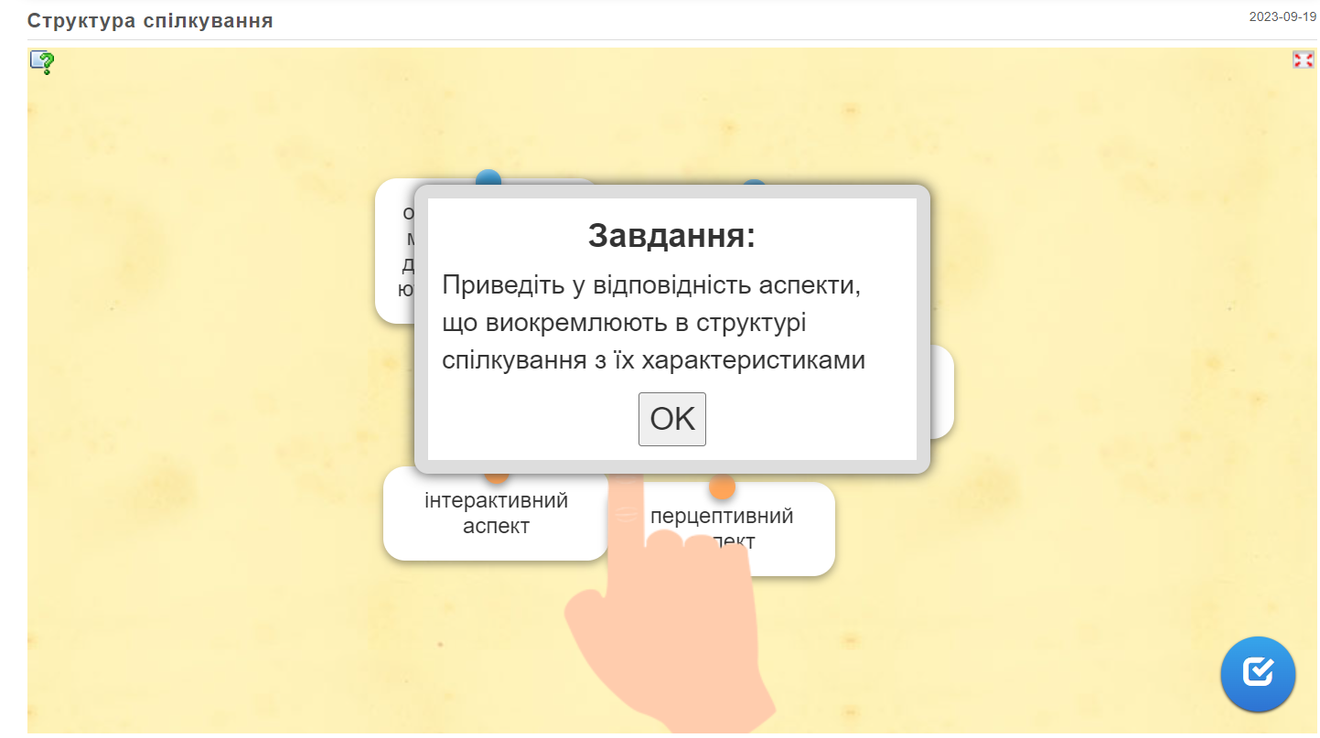
Структура спілкування
https://learningapps.org/display?v=pqg31g5gk23

Slide 67
Рефлексія
Мої емоції та самопочуття на початку заняття… та зараз…
На занятті я дізнався/лась…
У мене виникли такі думки…
Найважливіше, що я зрозумів/ла…
У мене виникла/зникла мотивація до…
Мої духовні надбання сьогодні…

